Slide 1

Plateful
Gamify your wellness habits with Guaco
A wellness-focused app that acts as your personal support buddy, helping you build and stick to healthy habits.
Notes:
חווית משחק
אפקליציה שהולכת לשנות את כל הראייה שלכם על הרגלי אכילה וליווי אישי

Slide 2

Guaco
Gamify your wellness habits with an AI coach
A wellness-focused app that acts as your personal support buddy, helping you build and stick to healthy habits.
Notes:
חווית משחק
אפקליציה שהולכת לשנות את כל הראייה שלכם על הרגלי אכילה וליווי אישי

Slide 3

Guaco
Gamify your wellness habits with AI coach
A wellness-focused app that acts as your personal support buddy, helping you build and stick to healthy habits.
Guaco
Notes:
חווית משחק
אפקליציה שהולכת לשנות את כל הראייה שלכם על הרגלי אכילה וליווי אישי

Slide 4
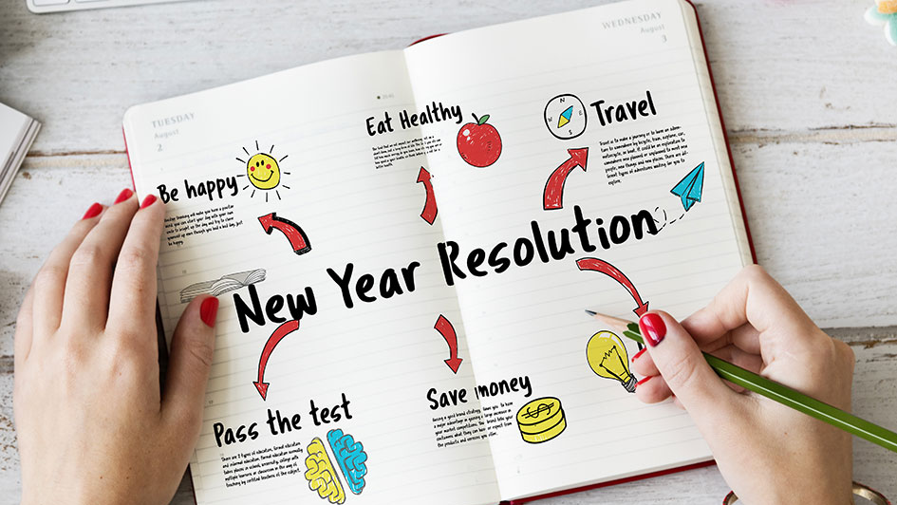
Notes:
כמעט כולנו מכירים את הסיטואציה הזו שבה החלטנו שהשנה נשנה הרגלים, רוב האנשים באופן לא מאוד מפתיע רוצים הרבה פעמים לשנות הרגלים תזונתיים.. אבל בפועל הרוב לא מצליחים לממש את זה, כולנו מכירים את התהליך
80% write it down
Most people quit by January
Only 9% stick with it for a full year
After just one year, 35% of individuals return to their original weight or gain an additional 5 pounds.
On average, 35% of people who start dieting become overly restrictive, turning dieting into a serious issue.

Slide 5

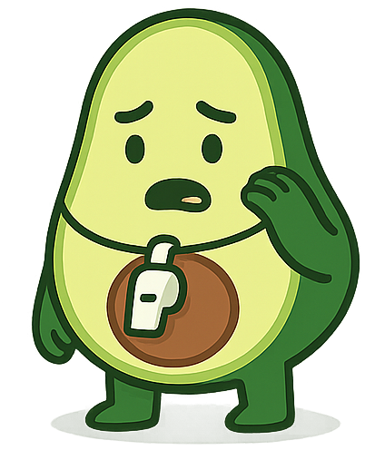
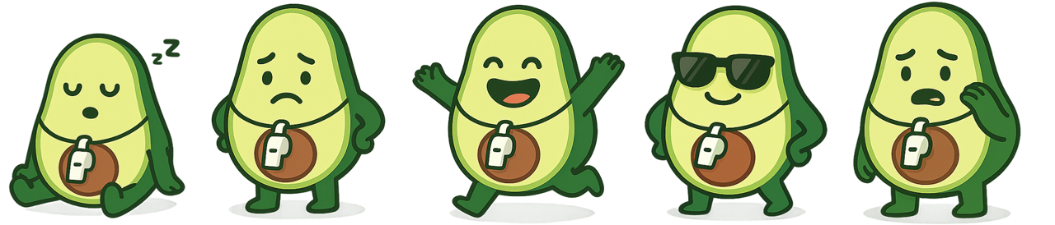

Notes:
זה מתחיל טוב ואולי גם ממשיך ואז כבר אין כוח כל כך לעקוב ולא רואים תוצאות ומהר מאוד מוותרים
רוב האנשים מוותרים תוך פחות מחודש לפי מחקר שנעשה
זה כנראה בגלל שכל התהליך של מעקב תזונתי יכול להיות מאוד מתיש ויש הרבה מקומות לייעול תהליכים

Slide 6
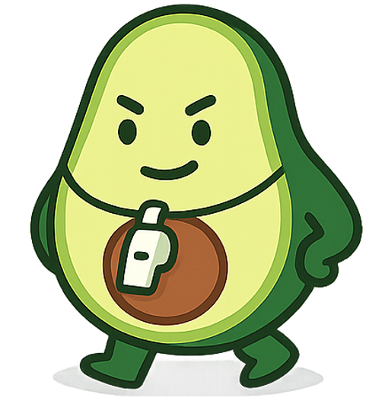
Our Solution
Personalized
Gamified
Time efficient
Wellness app
Notes:
People need personalized, gamified, supportive app with minimal time consumption to help them stay on track.
חווית משחק!!
הפתרון שלנו מציג אפליקציה שתייעל את כל התהליך הזה עבור אנשים כך שהיא תותאם להם באופן ספציפי, תהיה מבוססת על חווית משחק, תחסוך זמן ותהיה מבוססת על וולנס ובריאות נפשית ופיזית כאחד

Slide 7








Introducing Guaco
AI coach
Recipes
Grocery List
Analysis & Insights
Quests & Badges
Friends
Notes:
האפלקציה מציגה את גואקו האבוקדו, מאמן האיי-איי שלנו, הוא יודע להתאים את הכל לצרכים האישיים של המשתמש. ליצור תפריט שבועי, יומי, להציע רעיונות לארוחות בהתאם ליום שהיה.. כל דבר שאפשר לייעל נעשה איתו.
הוא יכול לפנות למשתמש בגישה תומכת וחיובית או לחלופין בגישת "אהבה קשוחה", הכל לפי העדפות המשתמש
כדי לייעל תהליכים שבדרכ לוקחים יותר מידי זמן באפליקציות אחרות, הוספנו פיצ'ר של מתכונים, שהוא מספיק חזק בשביל שגם אנשים שרק רוצים פלטפורמה לשמירת מתכונים יוכלו להשתמש. גואקו מאפשר להעלות מתכון, לערוך אותו לפי התאמות תזונתיות, לשמור מספר עותקים של גרסאות שונות לפי צורך, הכל בלי לבזבז שעות זמן באינטרנט על מתכונים שמתאימים יותר או פחות לצרכים של המשתמש.
פיצ'ר רשימת הקניות שמתממשק עם המתכונים כך שאפשר לתכנן תפריט שבועי ולהוסיף את רכיבי המתכונים אוטומטית לרשימה בקלות ויעילות.
מבחינת חווית משחק יהיו לנו "מסעות" ו"תגים" שיניעו את המשתמשים להשתמש ולתעד יותר כדי להפוך את החוויה לפחות "קאדר" בשבילם אלא יותר זורמת ומתגמלת.
כמובן שבשביל זה אין כמו האפשרות לחלוק ולהתחרות על תגים עם חברים, או אפילו לחלוק את ההתקדמות, או לפרסם פוסטים בנושא על התהליך. לחלוק מתכונים.
ולבסוף חלק חשוב של אנליזות שיחקור את המגמות התנהלות של המתמש וישקף אותן בצורה תומכת ומלמדת תוך התאמת הפיצ'רים השונים לפי התובנות הקיימות.
Plateful offers a comprehensive, AI-powered coach, fully supportive and positive by using quests. It addresses physical and emotional health. We fill a critical market void.
AI Coach
Guaco, your dedicated AI buddy learns your habits. It offers real-time guidance and feedback. This ensures consistent progress.
R = Guaco easily sort menus and adapt recipes. Can share with friends. Eating well is now effortless.
Friends = connect and share progress and badges with friends
GL = Simplify grocery shopping with smart lists. Organizes ingredients efficiently.
Q&B = Plateful turns wellness into a game with personalized daily, weekly, and monthly quests. These fun challenges and collectible badges keep users engaged—making healthy habits feel rewarding, not like extra work.
I&A = Guaco learns your unique habits to identify what truly works for you. With personalized insights, it empowers you to build sustainable, healthy routines that last.

Slide 8
Demonstrative Video
Add video here
Notes:
כך נראית חווית המשתמש, מכניסים מידע בסיסי על המתשמש, מגיעים למסך הבית, רואים את הקווסטים ומתחילים לתעד ולהתייעץ עם הצאט. אפשר לבקש מתכון, לשמור, לחלוק. אחרי השמירה יופיע במסך הבית סוג של סיכום מעודד יומי.

Slide 9
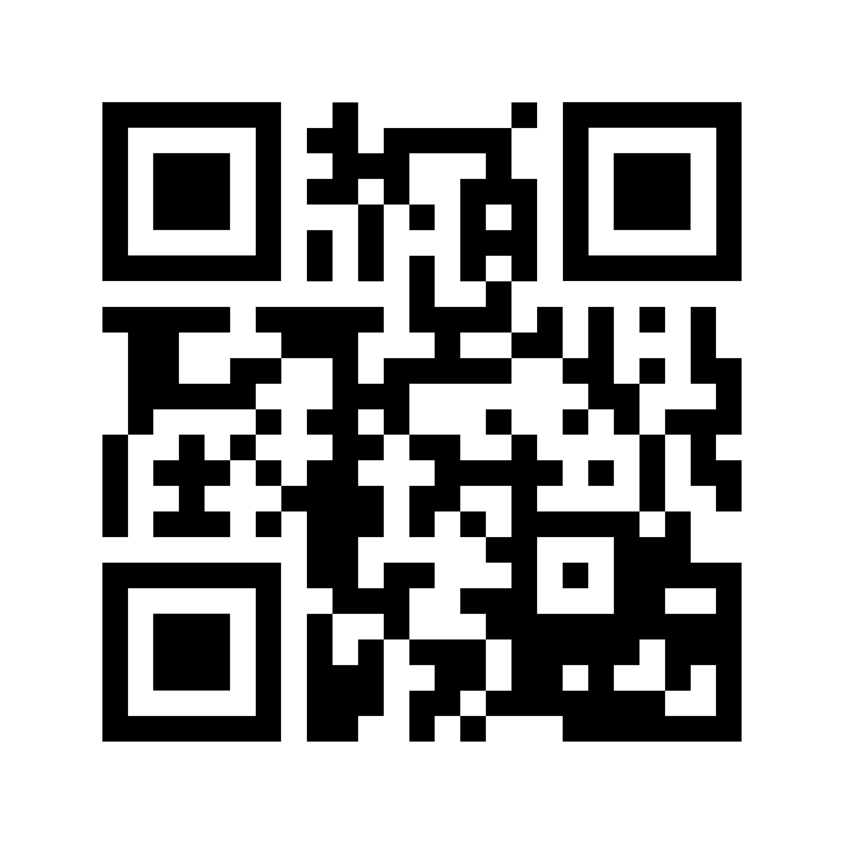
Join the Plateful Revolution
We invite you to be part of our mission. Invest in Plateful and revolutionize wellness. Scan the QR code to experience Plateful today.
Notes:
הכנו QR לאפליקציה כדי שתוכלו לנסות אותה בעצמיכם

Slide 10

User Population
18 – 35 y/o
Notes:
Our users are young, motivated, and tired of apps that guilt them into quitting. Plateful meets them where they are—with fun, support, and real behavior change.
קצת פרטים יבשים, המשתמשים שלנו הולכים להיות מי שמעניין אותו להתמיד בשינוי תזונתי, ככל הנראה בעיקר צעירים שמתדרים טוב יותר עם טכנולוגיות אבל לא רק.

Slide 11
Market Size
11.3B$ + 14.9% CAGR
Notes:
The digital wellness market is booming—yet no one makes it fun. Plateful stands out by combining habit tracking with emotional support and game mechanics.
מבחינת השוק, הוא מאוד מרוויח וצפוי רק להעלות עם השנים עקב העליה במודעות לבעיות בריאותיות ביניהן השמנת יתר ותת משקל והשלכותיהם

Slide 12
Revenue Model
Premium Subscription (4.99$/month)
Unlock deeper insights, custom plans, exclusive badges, and access to AI-powered coaching from Guaco
Brand Partnerships & In-App Marketplace
Meal kit collabs, fitness gear promos, or branded quests (e.g., “7-Day Hydration Challenge with [Brand]”)
Freemium Tier
Free core experience with basic tracking, quests, and recipes.
Notes:
המודל העסקי שלנו מתחלק כולל חוויה חינמית עם כל מיני פיצרים עיקריים, קווסטים ומתכונים
תהיה אפשרות למנוי חודשי או שני עם אינסיטים טובים יותר, תוכניות מותאמות, תגים אקסלוסיבים וכדומה
וכמובן שיתופי פעולה עם חברות אחרות כחלק מהאתגרים או למכור מוצרים בעלות מוזלת או לפרסם בתחוך מתכון חברה ספציפית וכדומה.

